Slide 1
УМК «Планета знаний» Урок русского языка 2 класс Тема: развитие связной речи материал подготовила учитель ГБОУ школы № 667 Невского района Санкт - Петербурга Лукьянова Виктория Владимировна

Slide 2
Отрывок из мультфильма

Slide 3
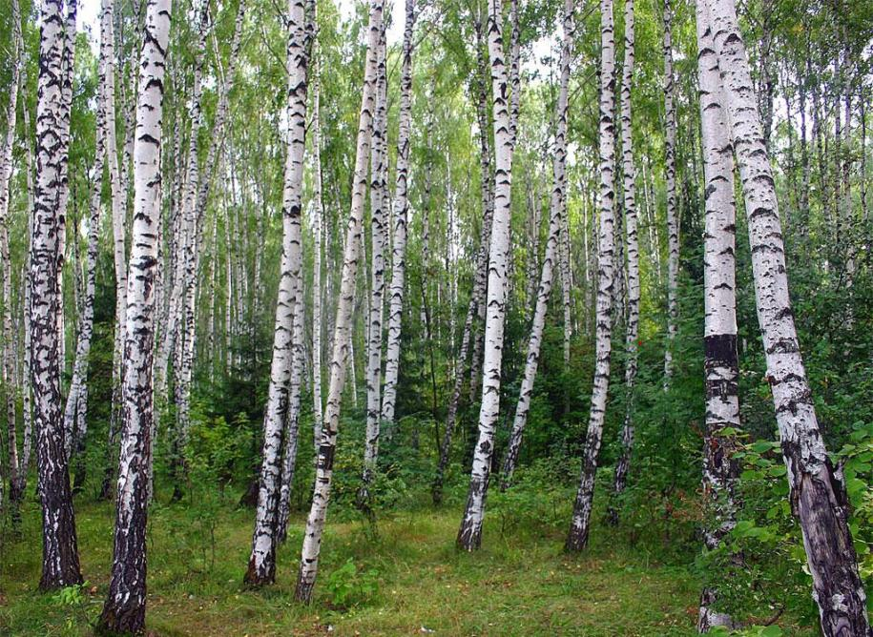
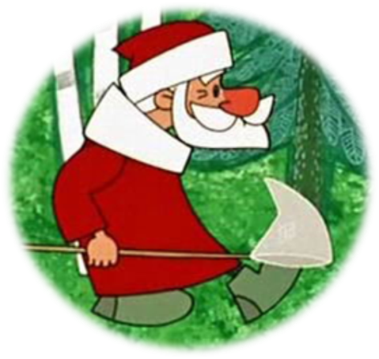
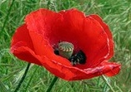
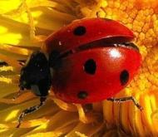
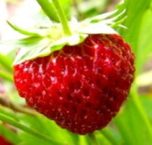
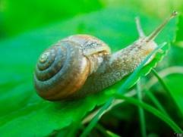

Slide 4
желто-красный
желтый
красный
алый
оранжевый
пестрый
золотой
бордовый

Slide 5
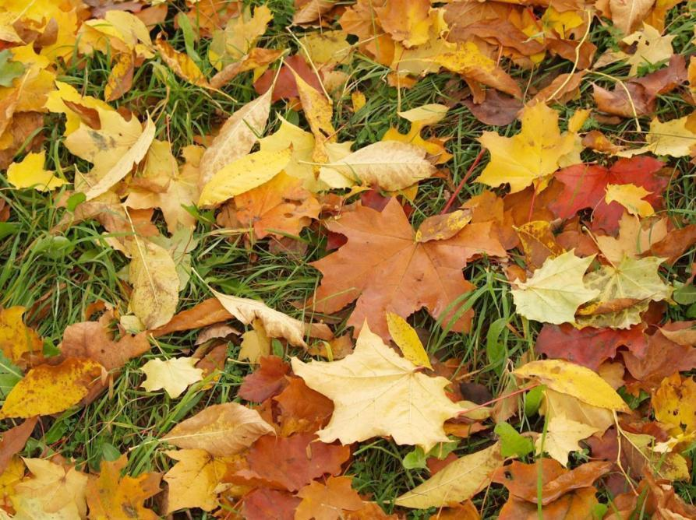

Slide 6
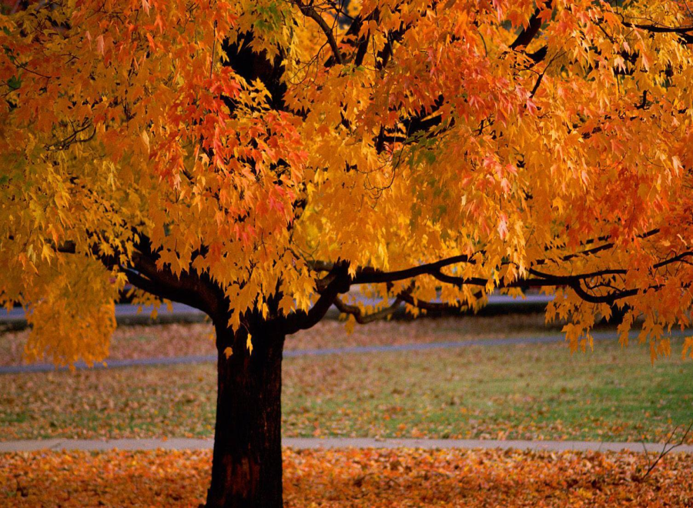

Slide 7
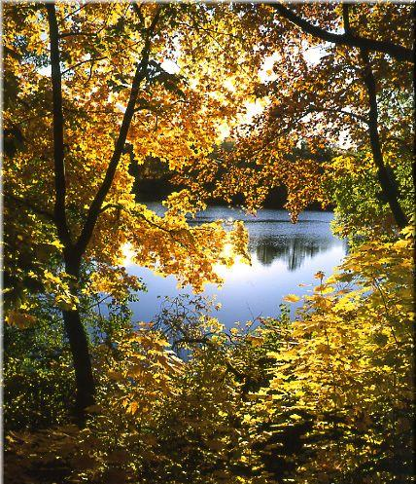

Slide 8
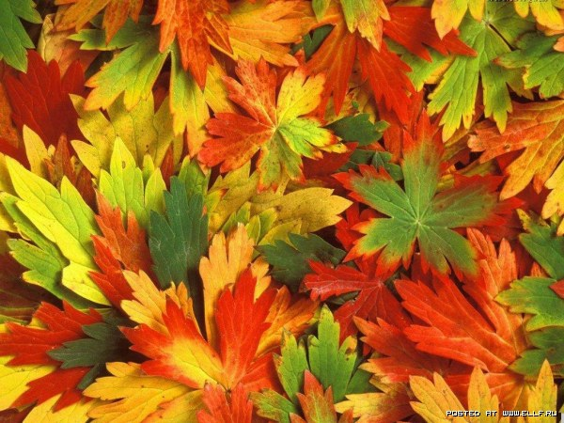

Slide 9
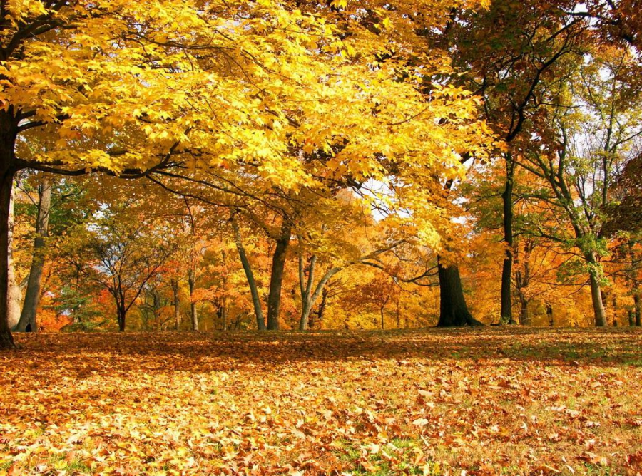

Slide 10
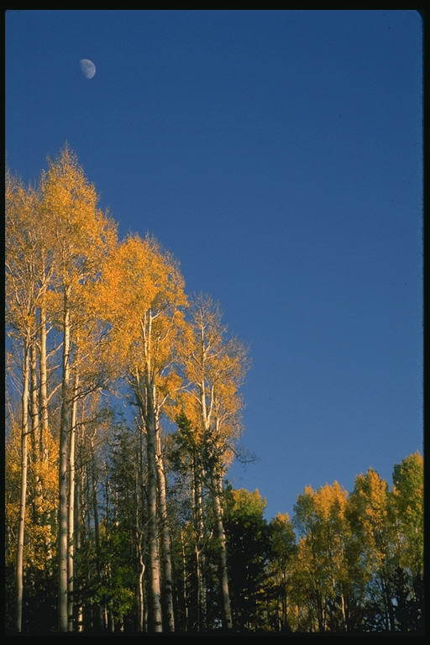

Slide 11
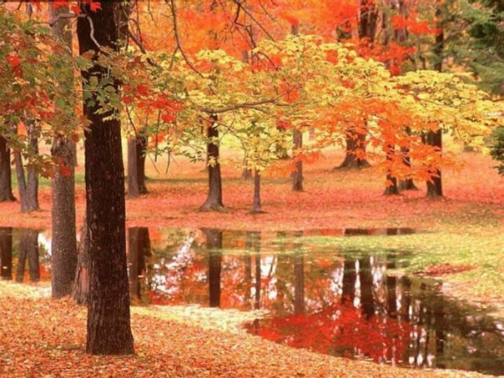

Slide 12
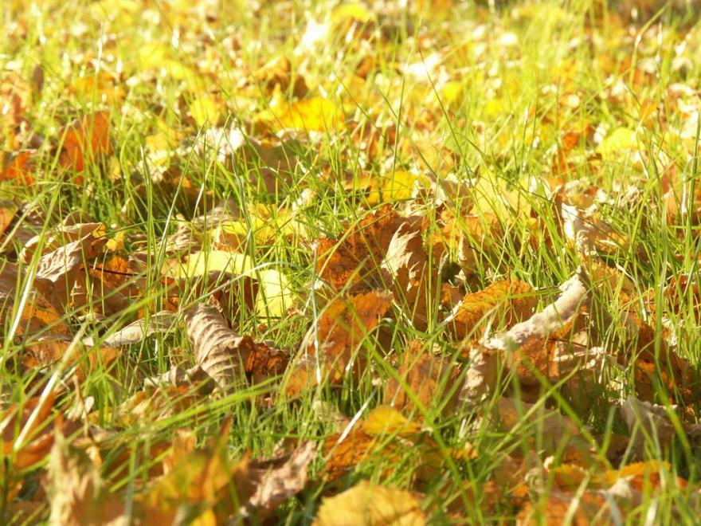

Slide 13
Признаки осени
разноцветные листья
холодает
низкие тучи
дожди
листопад
птицы улетают на юг

Slide 14
Запишите название времени года, о котором мы сегодня говорили на уроке
Напишите 2 признака осени
Напишите предложение об осени

Slide 15
Здравствуй, Дед Мороз!
Хочу рассказать тебе об осени.
Когда приходит осень?
Какими становятся листья на деревьях?
Что происходит с погодой?
Куда летят птицы?
Какие чувства вызывает у вас осень?
Когда наступит зима, мы с тобой
встретимся под Новый год.

Slide 16
http://www.goodfon.ru/wallpaper/6654.html
http://www.chitalnya.ru/work/251278/
http://kartinki-risunki.ru/node/19899
http://blogs.privet.ru/community/Council_of_the_wisest/tags/35310
http://oboi.kards.qip.ru/list/download/47309/1280x1024/osen_v_razgare.htm
http://blogs.mail.ru/mail/romema_2004/61e35018a10e6ee5.html
http://www.tab.ua/sites/files/site_name.mults/id.86376/
http://www.photoclub.com.ua/photo/124190/
http://www.diary.ru/~anastgal/?tag=15355
http://sevelina.ru/glitter/blestyashki-s-babochkami-ot-aleksairma/
http://art5.karelia.pro/?image=60409
http://funnybaby.blog.ru/?year=2010&month=06
http://www.school-saratov.ru/index.php?page=art&id=1085
Фотографии из личного архива
Отрывок из мультфильма «Дед мороз и лето» Студии «Союзмультфильм»

